Slide 1
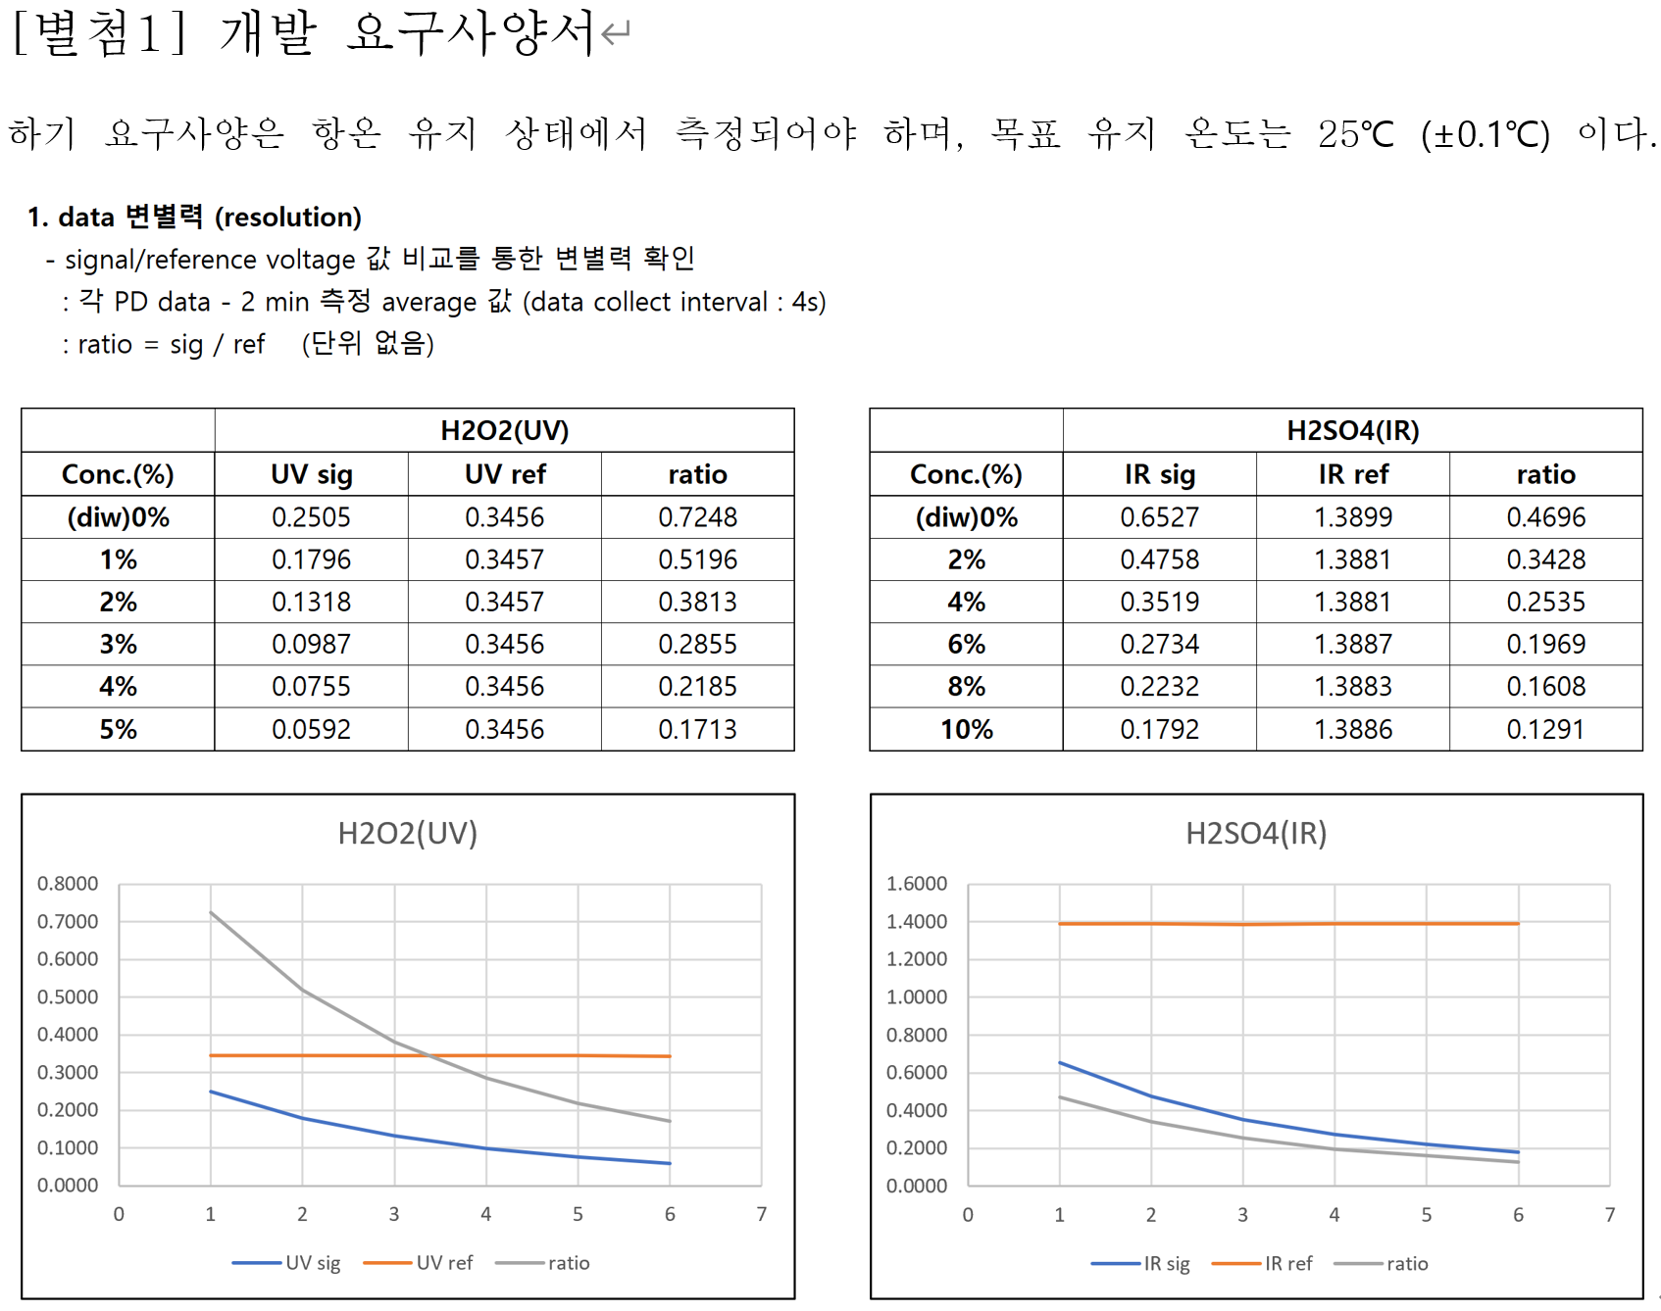
광학 모듈 성능 검증 조건 #1 (data 변별력, ratio calibration curve)
온도 0.2 ºC
5min (3s)
ratio calibration curve : R²
R² > 0.999

Slide 2
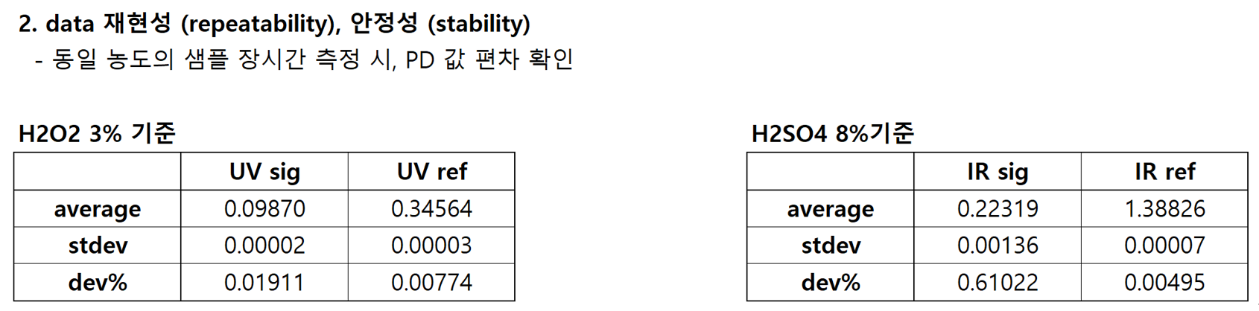
광학 모듈 성능 검증 조건 #2 (data 재현성, 안정성)
1차 - air 위키, RSD UV <0.1%, IR <0.2% , 9/30
2차 - 약액 atik, 농도 RSD UV <1%, IR <2% , 10/8
ratio
장시간 측정: 24 시간
약액 측정: air 측정(WIKI) + 약액(ATIK)
신호 그래프 경향: 단조 증가 / 감소 배제
reference / measure 경향성: 동일, 유사
UV ratio, IR ratio 추가
dev% = RSD (relative standard deviation) = stdev / average * 100
+/- 1wt% @measure
+/- 2wt% @measure

